Slide 1








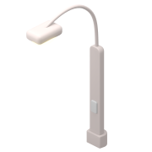
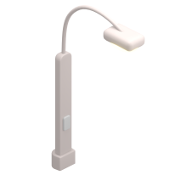




# COVID-19 시기
서울시 음식점 상권변화 시각화
Team. 조화소영

Slide 2






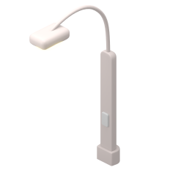




# 팀원소개
조:현민
화:정
데이터 전처리·시각화
galaxyeunha0530@gmail.com
데이터 전처리·모델링
jhwa00787@gmail.com
소:윤
영:재
기획·모델링
passsion000000@gmail.com
데이터 전처리·시각화
00.derella@gmail.com

Slide 3






# 목차
01. 프로젝트 개요
02. EDA
03. 모델링
04. 평가 및 결론
#1. 주제 선정 배경
#1. 연도별 점포수 변화
#1. 주제 선정 배경
#1. 주제 선정 배경
#2. 목표 및 범위
#2. 목표 및 범위
#2. 목표 및 범위
#2. 목표 및 범위
#3. Data 항목

Slide 4




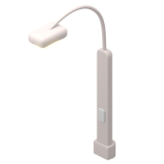

# 목차
01. 프로젝트 개요
02. EDA
03. 모델링
04. 평가 및 결론

Slide 5




#프로젝트 개요
4

Slide 6

01. 프로젝트 개요
# 주제 선정 배경
단위: 원
단위: 개
서울시 소매업, 서비스업, 외식업을 음식점 외 총 10개의 카테고리로 세분화했을 때,
음식점은 매출 및 점포 수 비중이 가장 높은 업종
자료: 서울시 열린데이터광장

Slide 7
01. 프로젝트 개요
단위: 천(개)
단위: %
물가 상승의 영향을 고려하여 연도별 매출건수만을 봤을 때도, 음식점이 2020년을 기점으로 하여 변화가 크게 발생
했으며, 한국은행에 따르면 코로나19 이후로 숙박 및 음식점 부채비율이
역대 최고치를 기록하는 등 대면 수요 타격의 영향을 가장 크게 받음
자료: 서울시 열린데이터광장

Slide 8
01. 프로젝트 개요
# 목표 및 범위
목 표
범 위
○ 코로나19 이전(2019), 코로나 대유행시기(2020-2021), 회복기(2022)로 나누어 각 연도별 음식점 상권규모 변화 시각화
○ 코로나19로 인한 상권 타격을 입은 행정동 비교 분석
○ 상권규모 변화에 따른 행정동 기준으로 군집화 시행을 통한
팬데믹이 음식점 상권에 미친 영향 파악
○ 상권 및 업종 범위
→ 서울시에서 정의한 4가지 상권(골목상권,
관광특구, 발달상권, 전통시장)에 속하는
‘음식점’ 상권
○ 데이터 범위
→ 2019YQ1~2022YQ3 4개년(15분기)
데이터 수집

Slide 9
01. 프로젝트 개요
# Data 항목
데이터명 | 추출 | 출처
서울시 PM 교통사고 통계 | PM 교통사고 수 | TAAS 교통사고분석시스템
서울시 사업체 및 종사자 밀도(동별) 통계 | 사업체 수 | 서울 열린데이터 광장
 | 종사자 수
 | 평균종사자 수
 | 사업체 밀도
 | 종사자 밀도
 | 종사자 밀도비(종사자밀도/인구밀도*100)
서울시 주민등록인구 (연령별/동별) 통계 | 10대 비중 | 서울 열린데이터 광장
 | 20대 비중
 | 30대 비중
 | 10-30대 비중
서울시 인구밀도 (동별) 통계 | 인구수 | 서울 열린데이터 광장
 | 인구밀도
 | 면적
서울시 학교 기본정보 | 학교 수 | 서울 열린데이터 광장
서울시 주차장(동별) 통계 | 주자창 수 | 서울 열린데이터 광장
서일시 동별 유동인구 및 주거인구 | 유동인구 | 우리마을가게상권분석
 | 주거인구
서울시 동별 점포수·개업수·폐업수 | 점포수 | 우리마을가게상권분석
 | 개업수
 | 폐업수
 | 개업률
 | 폐업률

Slide 10



#EDA
9

Slide 11
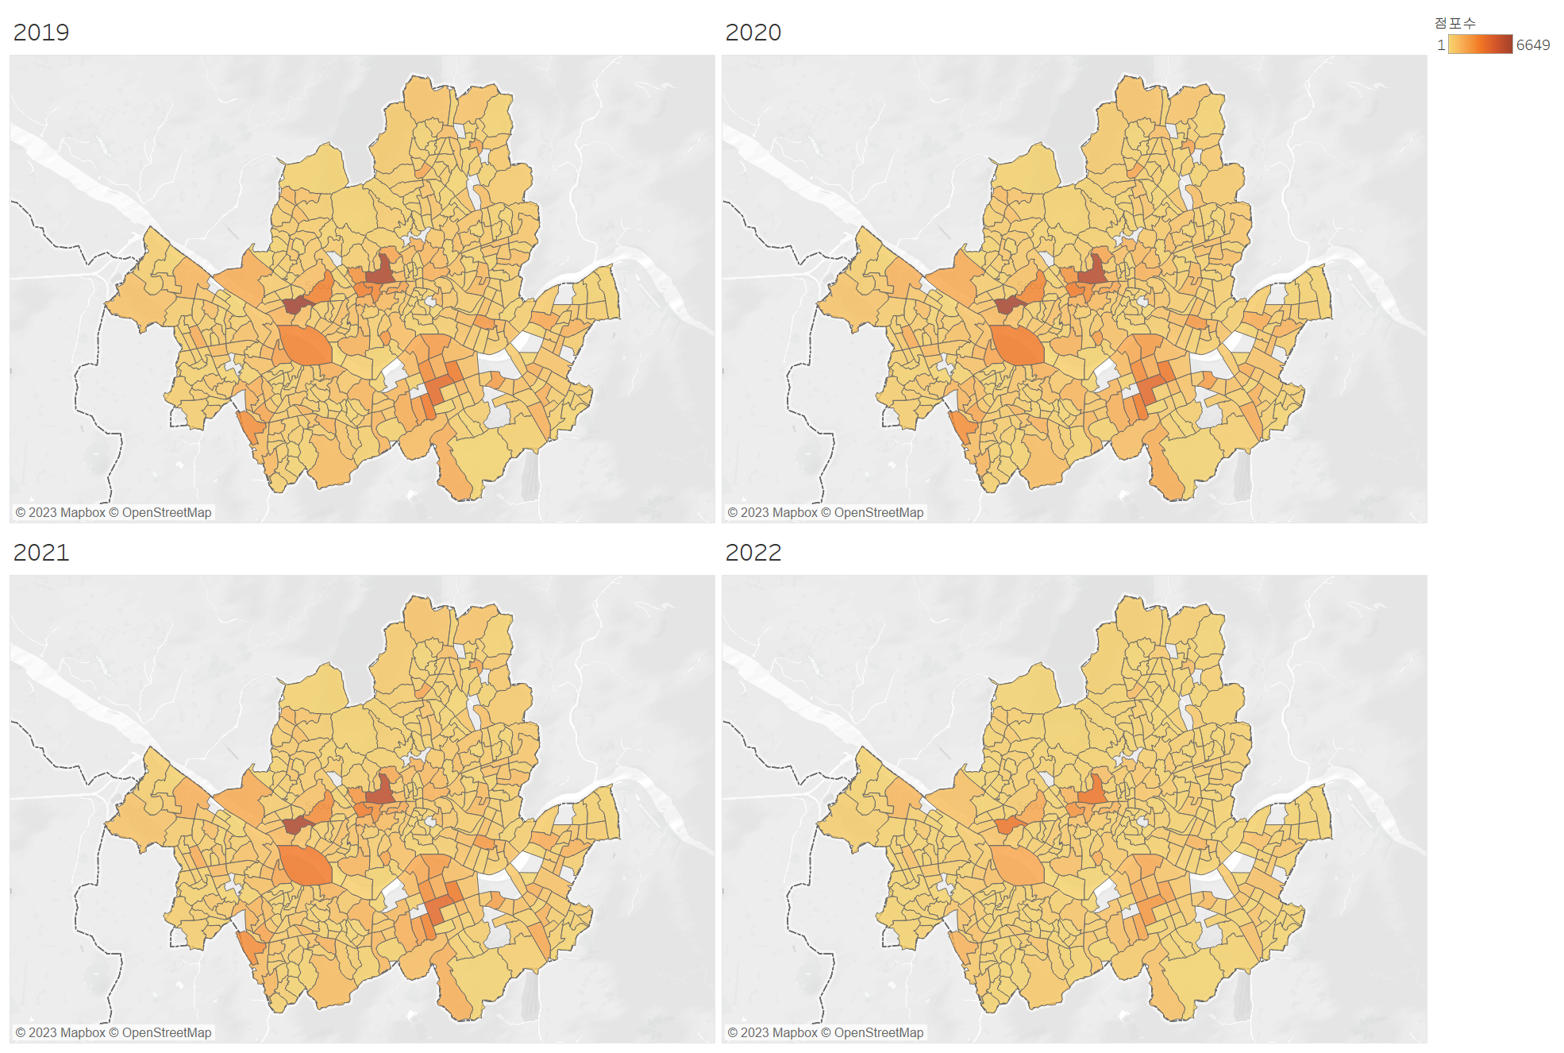
02. EDA
# 연도별 점포 수 변화
2019Y
2020Y
2021Y
2022Y

Slide 12
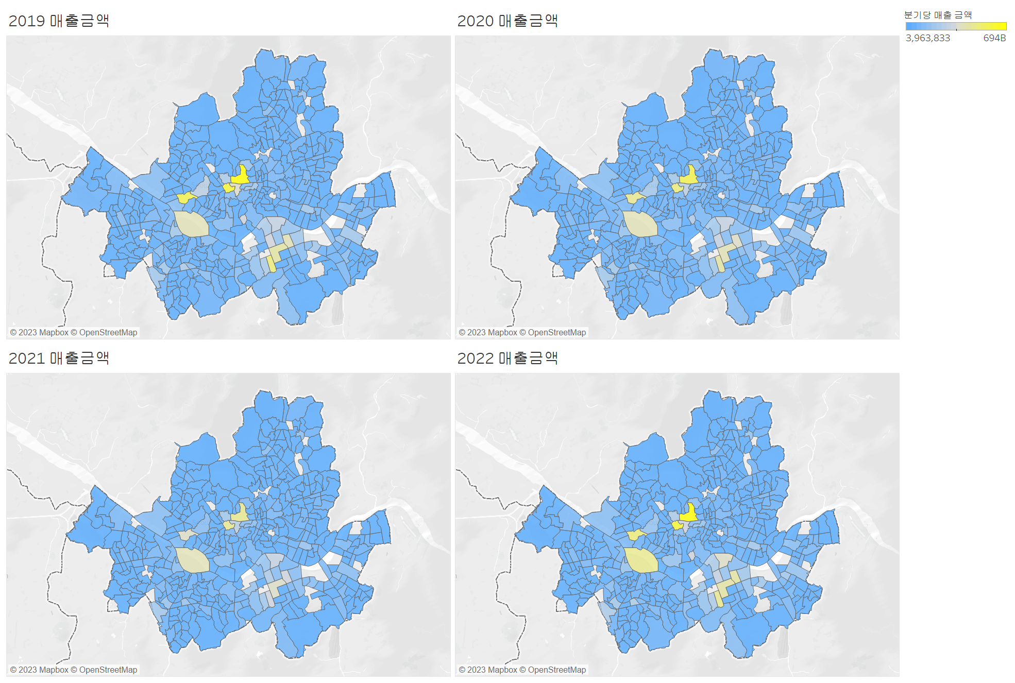
02. EDA
# 연도별 매출건수 변화
2019Y
2020Y
2021Y
2022Y

Slide 13
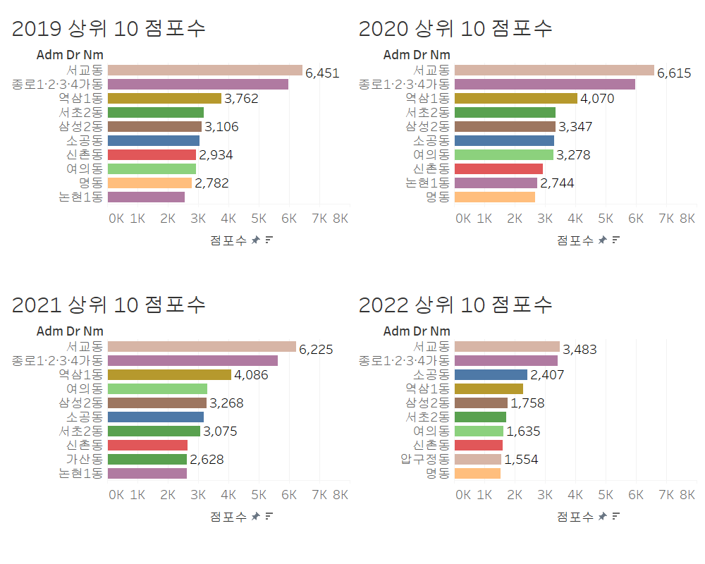
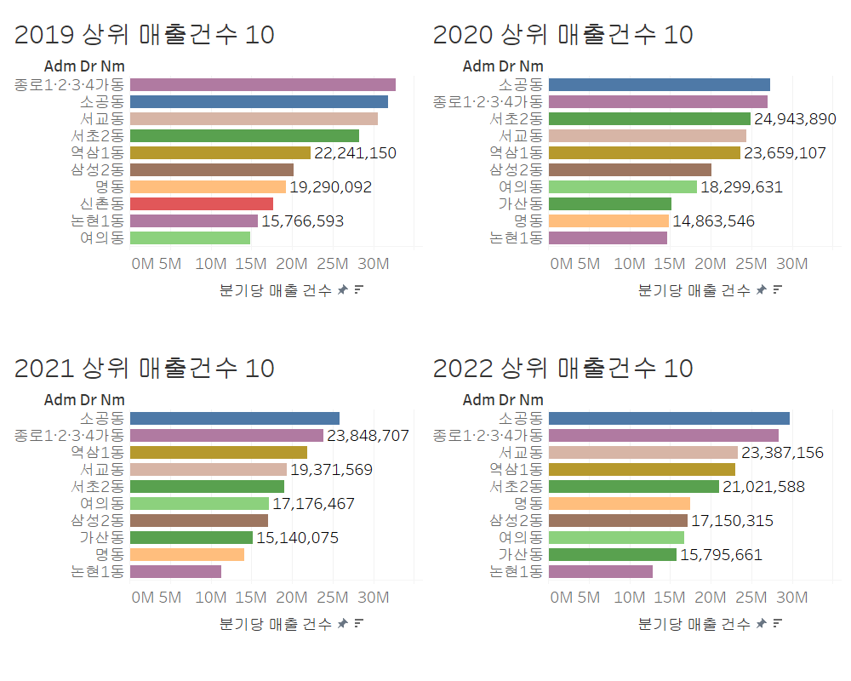
02. EDA
# 점포 수·매출건수 상위 Top10 행정동
2019Y
2020Y
2021Y
2022Y

Slide 14
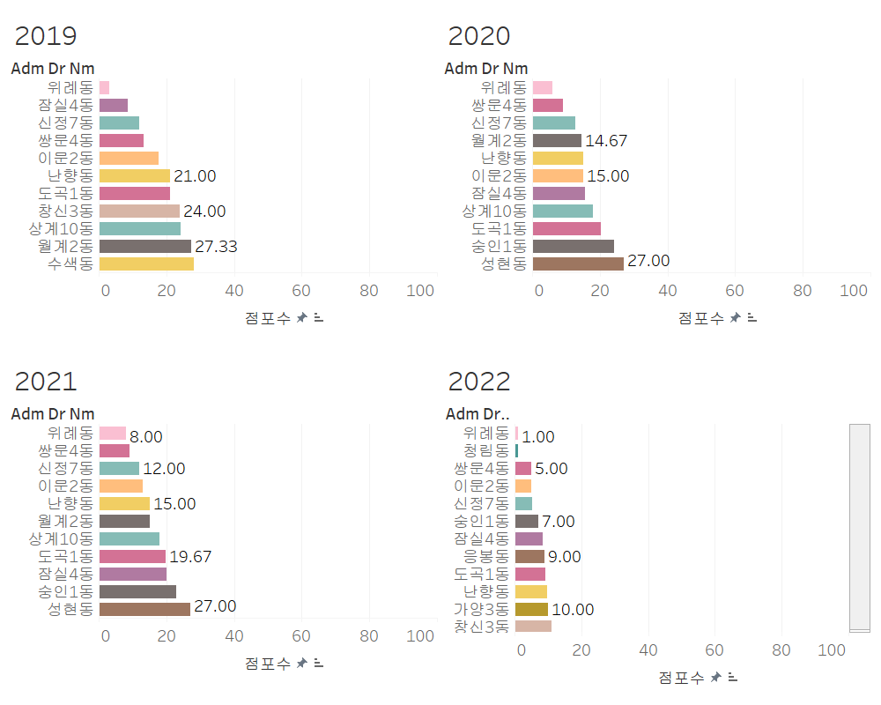
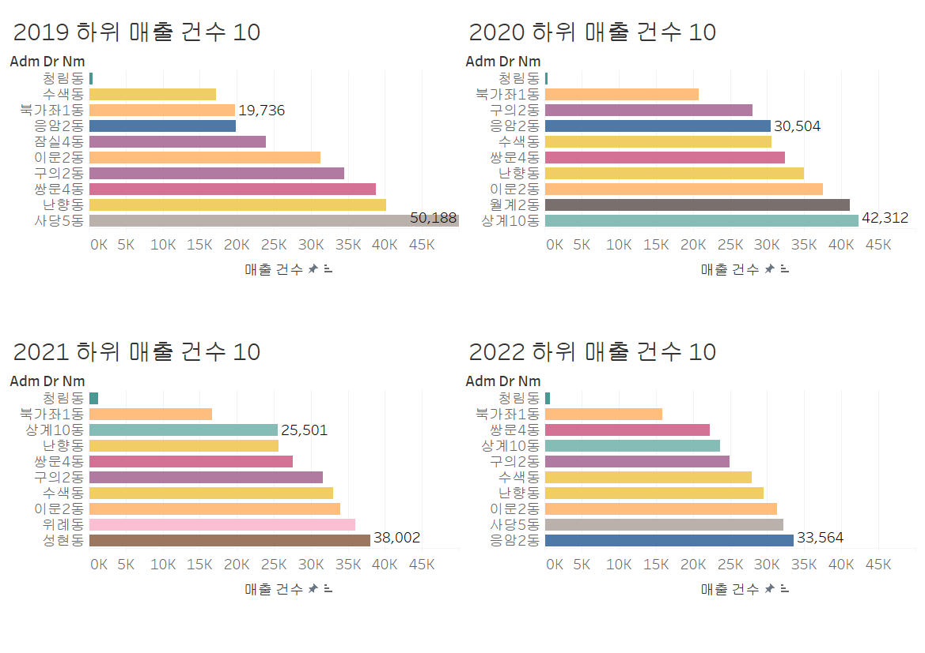
02. EDA
# 점포 수·매출건수 하위 Top10 행정동
2019Y
2020Y
2021Y
2022Y

Slide 15
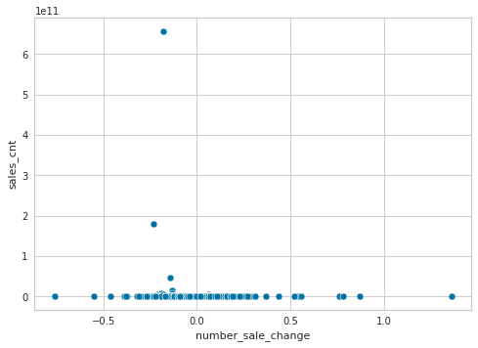
02. EDA
# 산점도
○ x축: 19년 대비 20년 매출건수 변화율
○ y축: 20년 매출건수

Slide 16
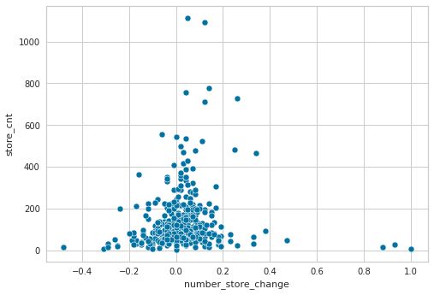
02. EDA
# 산점도
○ x축: 19년 대비 20년 점포 수 변화율
○ y축: 20년 점포 수

Slide 17
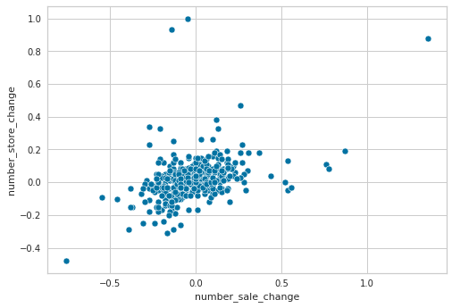
02. EDA
# 산점도
○ x축: 19년 대비 20년 매출건수 변화율
○ y축: 19년 대비 20년 점포 수 변화율

Slide 18




#모델링(군집화)
17

Slide 19
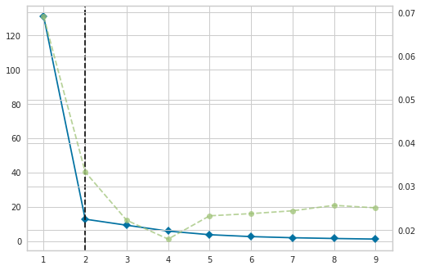
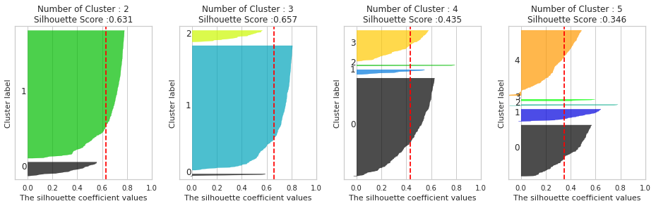
03. 모델링
# 군집화
- 2020Y 적정 군집 수(k) 선정
1. The Elbow method
2. The Silhouette method

Slide 20
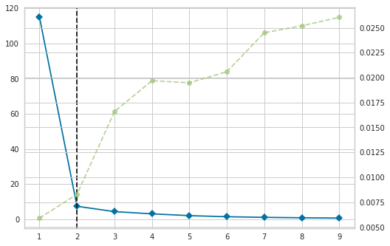
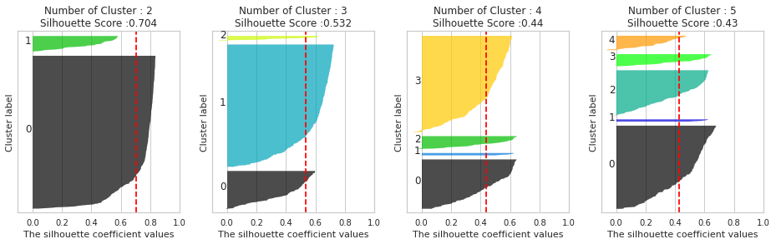
03. 모델링
# 군집화
- 2021Y 적정 군집 수(k) 선정
1. The Elbow method
2. The Silhouette method

Slide 21
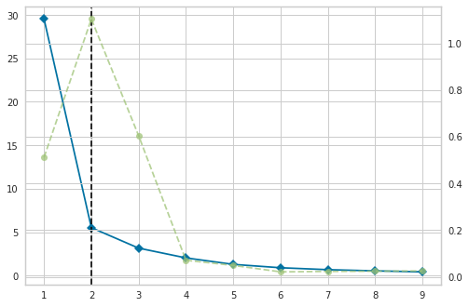
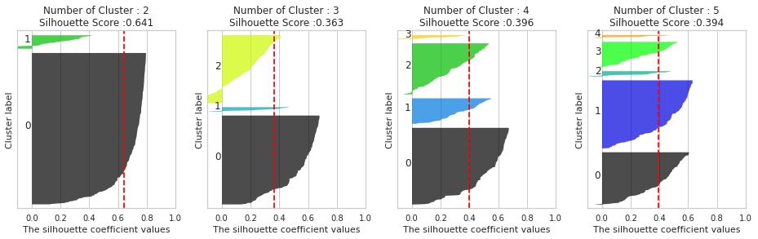
03. 모델링
# 군집화
- 2022Y 적정 군집 수(k) 선정
1. The Elbow method
2. The Silhouette method

Slide 22
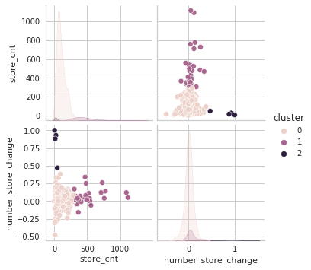
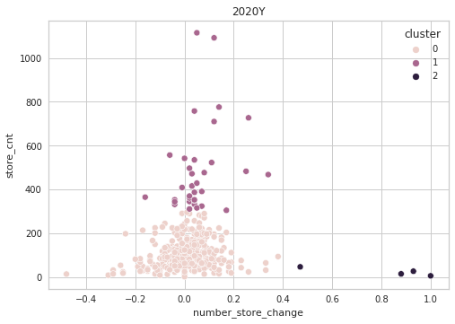
03. 모델링
# 군집화
- 2020Y 결과

Slide 23
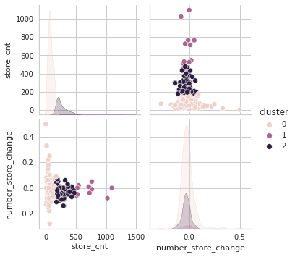
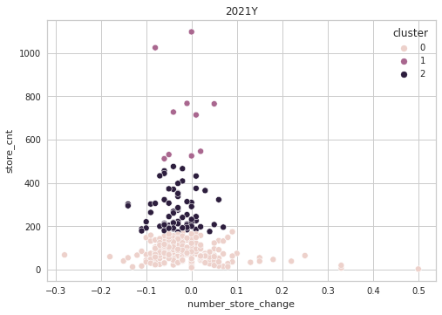
03. 모델링
# 군집화
- 2021Y 결과

Slide 24
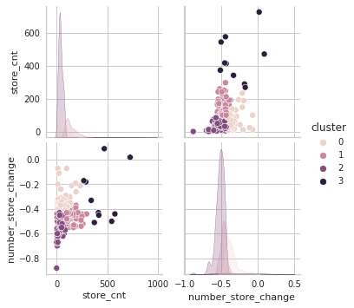
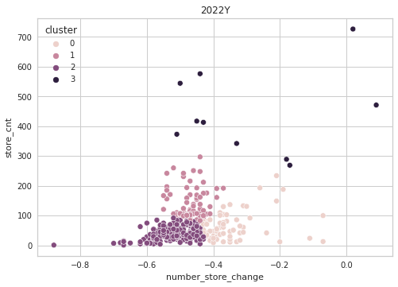
03. 모델링
# 군집화
- 2022Y 결과

Slide 25














# 평가 및 결론
19

Slide 26


04. 평가 및 결론
# 시각화를 통한 인사이트

Slide 27

02. EDA
# 시각화를 통한 인사이트
현재 1인가구 프로그램의 문제점
(1) 1인가구 프로그램이 정작 1인가구 비율이 높은 구에서는 소수로 진행됨
(2) 프로그램 카테고리가 세분화되어 있지 않으며 대부분 '기타'로 분류되어 있음
(3) 자치구별 1인가구 연령대별 비율을 고려하지 않고 명확한 타겟 없이 전 연령을 대상으로 프로그램 진행
회귀분석 결과 선정한 기준
공통:
- 프로그램 관련 키워드: '소비'
- 타겟 연령대: '2030연령대’
의의
(1) 서울시 1인가구에 관한 특싱을 세밀하게 살펴봄으로써 현재 제공되고 있는 지원 정책의 허점 파악
(2) 회귀분석을 통해 1인가구 비율 증감에 영향을 미치는 변수 확인
(3) 총생산 상위구와 하위구 간의 차이점 발견
총생산 상위구:
- 타겟 1인가구: 타 도시에서 전입하는 1인가구
총생산 하위구:
- 프로그램 관련 키워드: 소규모 지역 상점 소비를 위한 경제적 지원

Slide 28


02. EDA
# 한계점

Slide 29







02. EDA
# 향후 발전방향

Slide 30





Slide 31









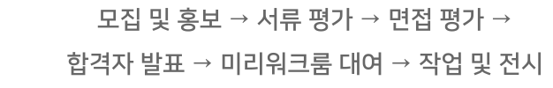
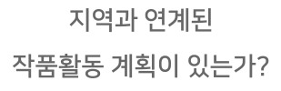
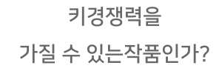
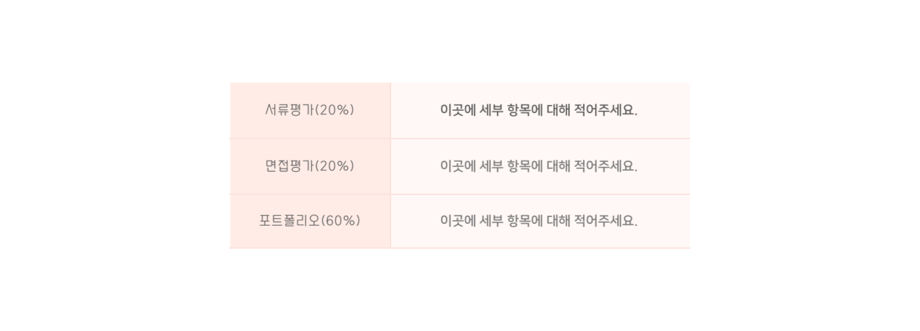



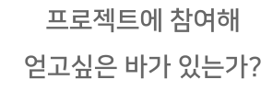
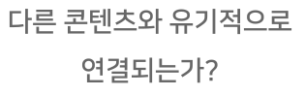
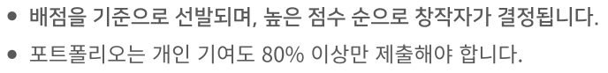

선발절차

Slide 32







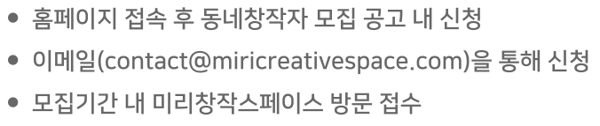


Slide 33



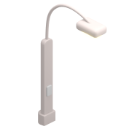









감사합니다
- 글로벌 소프트웨어 캠퍼스 BiBibig -

